Slide 2









アプリの利用
https://hoge.azurewebsites.net
アプリの利用者
VNET
App Service
w3wp.exe
VPN
アプリの配置
https://hoge.scm.azurewebsites.net
Private Endpoint
C:\home\site\wwwroot
kudu
構築・管理
Azure Platform
https://portal.azure.com
Azure Portal or Azure Resource Manager
保守・運用
ログイン （URL多数のため省略）
Azure Active Directory

Slide 3
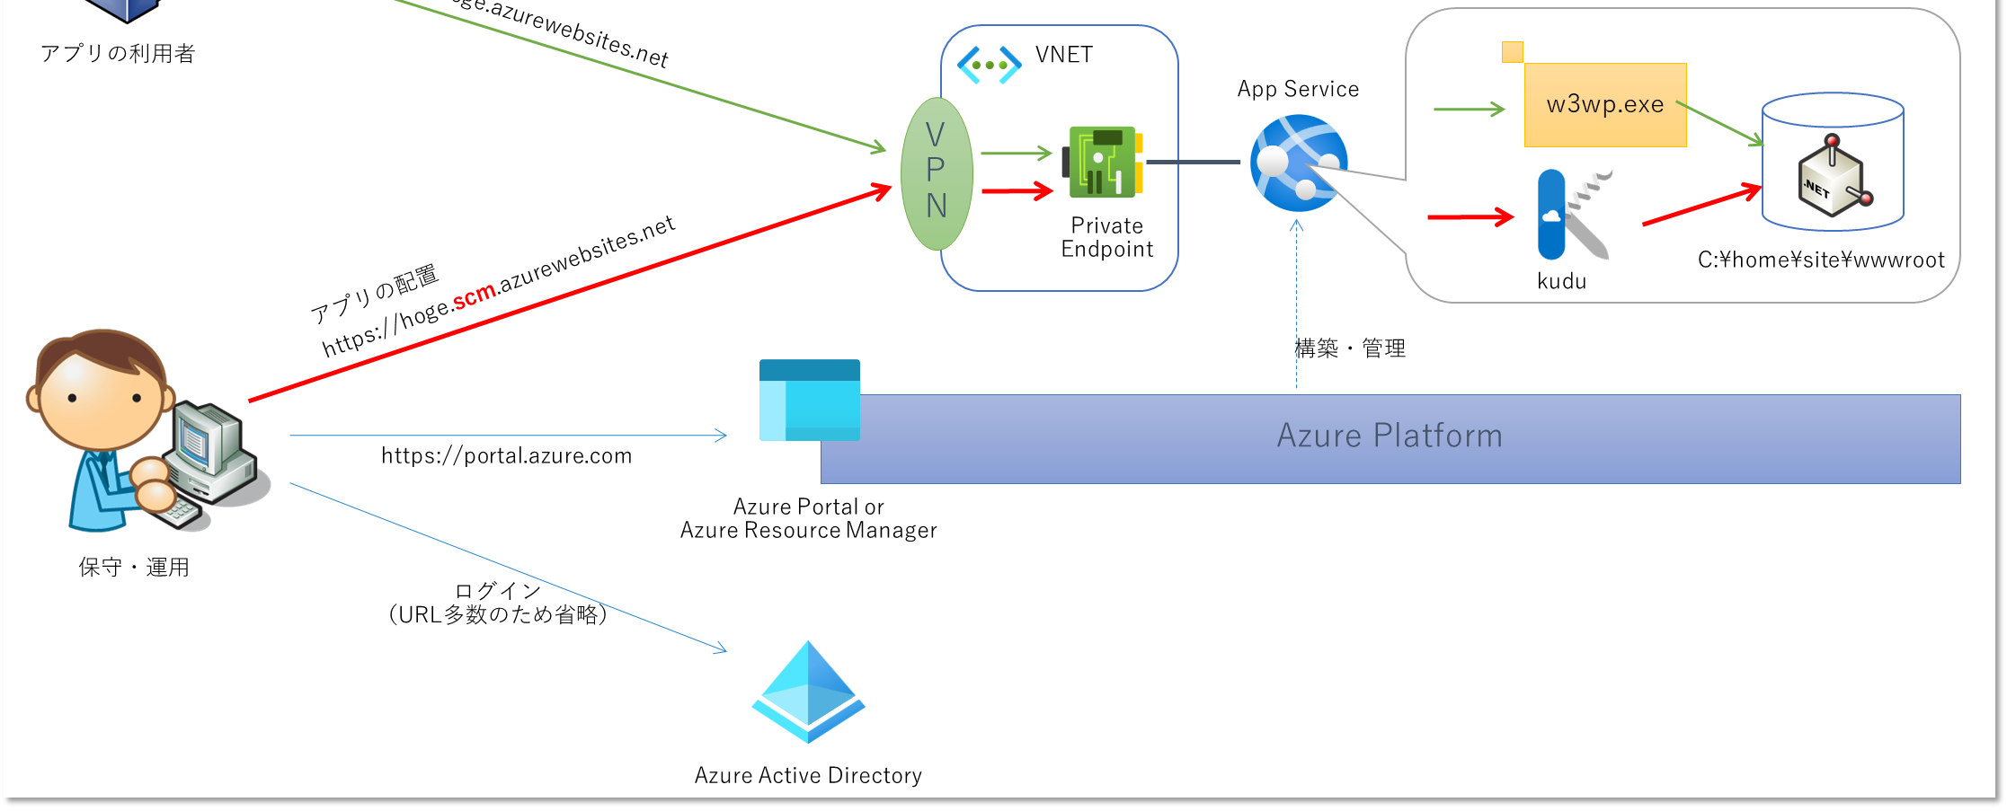
PUT /api/zipdeploy HTTP/1.1
Host: hoge.scm.azurewebsite.net
Authorization: Basic username:password
・・・ ZIP ファイルのデータ・・・

Slide 4
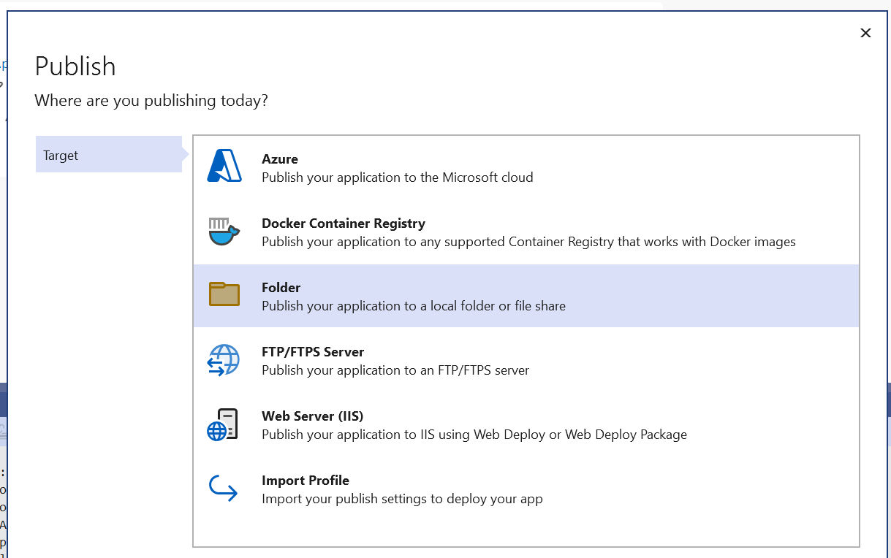

Slide 5
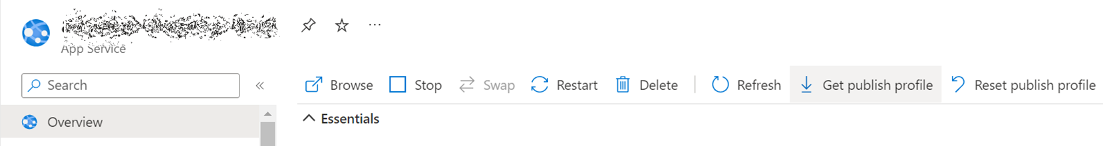
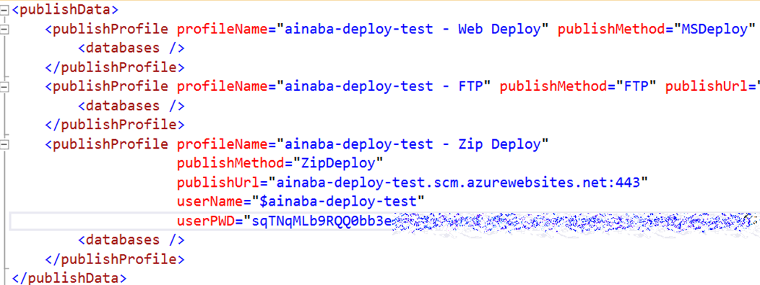

Slide 6
